Slide 1
Парижская совместная инициатива в области «зеленого бюджетирования» : от концепции к действию
Совещание руководителей бюджетных ведомств стран ЦВЮВЕ
23-24 мая 2018 г.
Загреб, Хорватия
Ронни Даунс
Отдел бюджетирования и государственных расходов
Notes:
I’ll be introducing you to a new initiative here at the OECD, being taken forward by a number of teams across the organisation. That initiative is called the Paris Collaborative on Green Budgeting.

Slide 2
«Зеленое бюджетирование»
…использование инструментов бюджетной политики для улучшения воздействия экологически ответственной и устойчивой политики
Это включает:
Оценку стратегии достижения национальных и международный обязательств
Выявление «пробелов в политике» и направлений для конкретных действий
Оценка связности мер политики и ресурсов
Анализ экологических приоритетов по отношению к другим приоритетам
Вклад в обоснованную дискуссию об устойчивом и инклюзивном росте на основе полученных данных
Notes:
Green budgeting offers a range of tools which can help align public policy and public finances with national and international commitments.
- It

Slide 3
«Национальные и международные обязательства»
Национальные и международные действия в области экологии:
Загрязнение атмосферы, биоразнообразие, изменение климата
Международные соглашения (Парижское соглашение, Цели в области биоразнообразия, связанные с ним Цели устойчивого развития)
Необходимо увязывать политику со всеми направлениями движения финансовых средств
Влияние на государственные финансы?
Устойчивость бюджета
Пагубные стимулы и дисбалансы
Бюджетный процесс (ответы и подготовка)
Notes:
So what is the rationale for green budgeting?
We are all aware of the range of international commitments now in place – notably the Paris Agreement and its aim to make financial flows consistent with a long-term, low-emission development pathway, the actions set out at COP23, the Aichi Biodiversity Targets under the Convention on Biodiversity (CBD) and the other related Sustainable Development Goals (SDGs).
There is a recognition that there is a need for financing for climate action, financing for biodiversity, development of resilient infrastructure, for example.
Climate developments have a number of implications for public finances. These financial issues go well beyond mobilising private finance.
Revenue streams will be changing and costs of climate change mitigation will be arising which could very well give rise to issues of long-term fiscal sustainability.
Within the existing policy environment, there are perverse incentives and misalignments between policies. More thought needs to go into policy coherence with the national agenda.

Slide 4
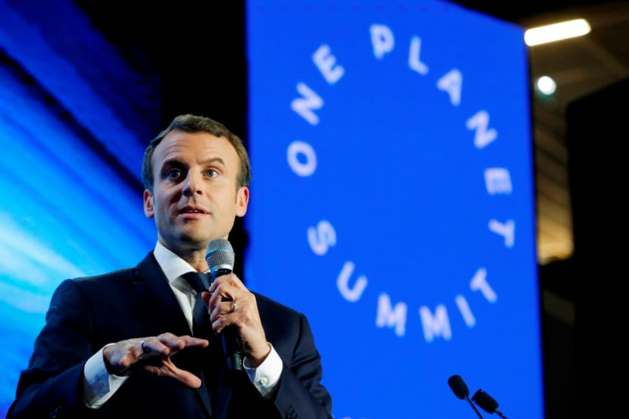
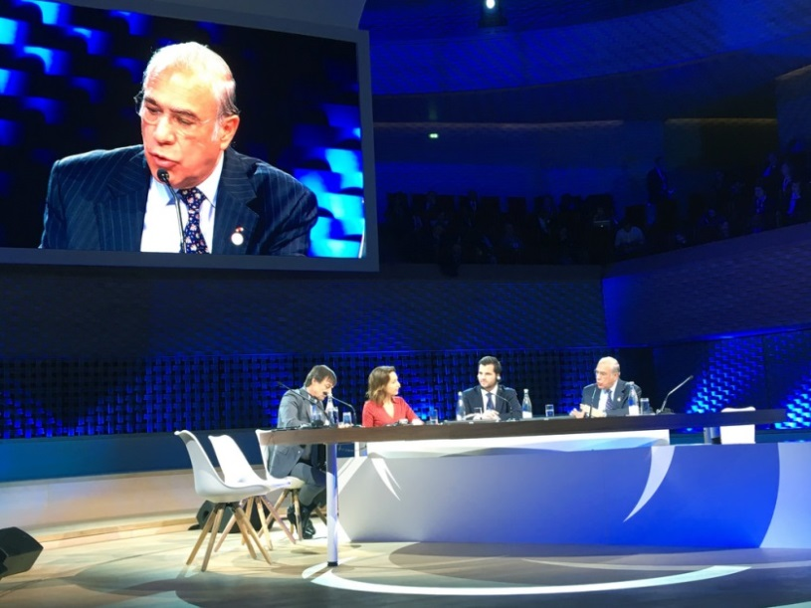
Старт Парижской совместной инициативы
Инициатива стартовала в рамках саммита «Одна планета» 12 декабря 2017 г. в Париже
Созван по инициативе ОЭСР в тесном партнерстве с государствами и экспертами
Notes:
It was at the One Planet Summit on 12 December in Paris that the OECD Secretary-General Angel Gurría announced the launch of the “Paris Collaborative on Green Budgeting”, a strategic initiative to assess and drive the alignment of national budgetary processes with the Paris Agreement and other environmental goals.
The announcement was endorsed by Environment Ministers Nicolas Hulot of France and Rafael Pacchiano of Mexico, during a panel discussion on the role of public policies in accelerating the ecological and inclusive transition. The announcement was also restated by President Macron in his closing remarks at the summit.
The Paris Collaborative will be convened by the OECD, working in close partnership with a range of governments around the world.

Slide 5
Работа на основе текущих направлений деятельности ОЭСР
Бюджетирование в целях инклюзивного и устойчивого роста
Долгосрочная устойчивость бюджета
Экологическая оценка затрат и выгод
Реформа налогов на экологию
Система выплат за выброс СО2 в атмосферу и реформа пагубных субсидий
Notes:
Budgeting for inclusive and sustainable growth:
The OECD is already looking at how budget systems can be used to achieve inclusive and sustainable goals. For example, the OECD is currently working with countries such as Austria and Canada to look at how budgeting systems can be better designed to help achieve overarching gender goals.
In this work we look at the budget, not as a one day event, but as a year round, even multi-year event with multiple windows to apply a gender lens. For example, in the budget development phase policy proposals can be subject to gender impact assessments. When the draft budget is presented, an accompanying gender budget statement can highlight how the new policies presented will contribute in net towards gender goals, drawing on information from the gender impact assessments.
Long-term fiscal sustainability:
LTFS analysis is done as a matter of routine, underpinned by economic and demographic projections, often with stark lessons for policy-makers. However, the OECD is looking at how to do a different multi-dimensional LTFS analysis taking into account environmental projections and shining a spotlight on what needs to be done today to achieve national and international commitments.
Environmental cost-benefit assessments:
The OECD recognises that it is important to consider the full social costs and benefits of all budget measures. As part of this, CBAs should value changes in GHG emissions, but also changes in emissions of local air pollutants. The OECD has a number of activities furthering work in this area, including pioneering work in relation to ex post CBAs of environmentally related taxes and tax provisions being done by the Joint Meetings of Tax and Environmental Experts.
Environmental fiscal reform:
Taxes are one instrument in the environment policy toolbox. For example, we all know taxes can be used to reflect the costs of pollution in prices. This not only reduces pollution, but it also does it in effective and cost-effective ways.
At present, environmentally related taxes are of limited coverage, low and there are volatile rates in most sectors except transport.
The OECD has been preparing comparative analysis of environmentally related taxes as a primer in environmental fiscal reform.
Environmental fiscal reform holds considerable opportunity. This sort of reform could be the cornerstone of cost effective environmental policy, but with few exceptions it does not deliver on that promise yet.
Carbon pricing and reform of harmful subsidies:
At the COP21 Conference on Climate Change in 2015, 195 countries agreed to decarbonise the global economy by the second half of the century. This requires deep change in the structure of modern economies and environmental fiscal reform. The OECD is undertaken comprehensive analysis in this area to help better understand what needs to be done. For example, OECD analysis of 2012 data showed that 60% of CO2-emissions from all energy use in the 41 countries are not subject to an ECR at all, 30% are subject to a rate between zero and EUR 30 per tonne of CO2, and 10% to a rate above EUR 30 per tonne.

Slide 6
Дорожная карта по воплощению Парижской совместной инициативы
Пособие по «зеленому бюджетированию»
Новое заявление о «Зеленом бюджете»
Вовлечение рабочих групп для дальнейшего определения масштаба и совершенствования инструментария по разработке «зеленого бюджета»
Разработка новых методологических подходов
Notes:
Range of existing tools which can inspire work in this area, for example:
Rio markers, which form an important part of the overall OECD monitoring of official development finance.
Climate budget tagging which is being used in some countries to highlight and monitor how money being spent through their budget for the achievement of climate-change goals.
The application of an environmental perspective to spending review, as has been practiced in some countries, such as the UK.
ENV WPBWE 2019-2020 work on Developing national guidance to identify and assess subsidies harmful to biodiversity
(examine and compare existing national level studies undertaken for France, Italy, etc) and develop further..

Slide 7
Дорожная карта по воплощению Парижской совместной инициативы
Стартовала в рамках саммита «Одна планета» 12 декабря 2017 г. в Париже
20 июня 2018
Семинар экспертов
22 мая 2018 г. ознакомительный семинар
Сентябрь: Доклад о ходе работы после саммита «Одна планета»
Совершенствование определения «Зеленого бюджетирования»
Распространение потенциальных инструментов для «зеленого бюджетирования»
Вовлечение рабочих групп для дальнейшего определения охвата работы
Разработка новых методологических подводов
Пилотное тестирование и доработка новых инструментов «зеленого бюджетирования»
Notes:
The Cost-Benefit Analysis and the Environment: Further Developments and Policy Use publication has been completed and the book will be available in June 2018

Slide 8
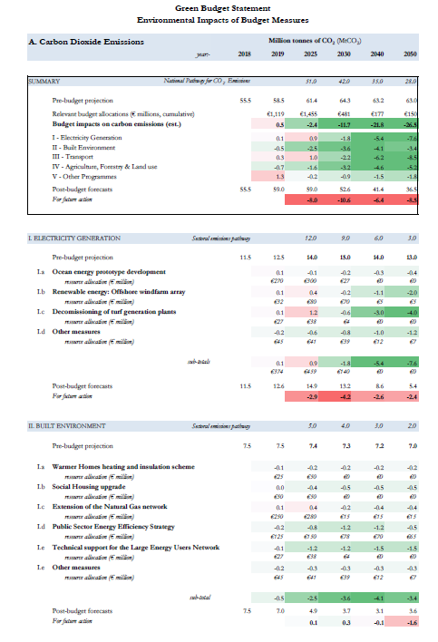
Предварительный промежуточный итог 1: прототип заявления о «зеленом бюджете»
Инструмент для добровольной отчетности для оценки:
Воздействия на экологию основных бюджетных мер
Вклада ежегодного бюджета в достижение целей в области экологии
Уровня и соответствия ресурсов, связанных с мерами государственной политики
Последовательности мер бюджетной политики
Направлений дальнейшей деятельности

Slide 9
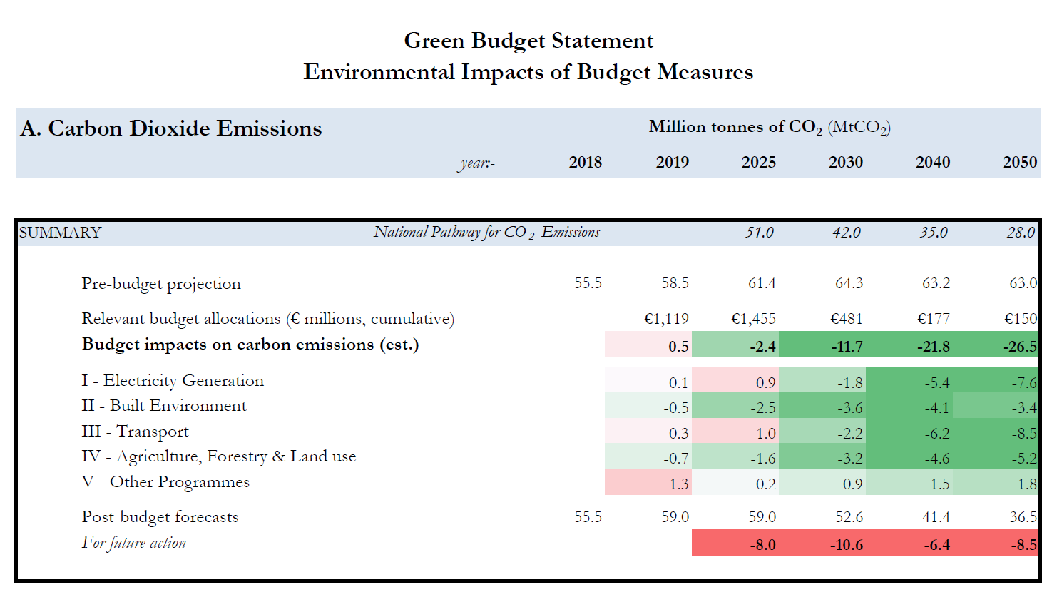

Slide 10
Другие потенциальные результаты
Заявление о «зеленом бюджете»– см. следующий слайд
Анализ базовых показателей «зеленого бюджета» - «тепловая карта» экологического воздействия расходов и базовых показателей налоговой политики
Сравнение ориентиров в области «зеленого бюджета» – сравнение хода выполнения разными странами международных экологических целей
Экологический анализ затрат и выгод, серьезное обновление справочной публикации ОЭСР
Доклад об устойчивости «зеленого бюджета»– долгосрочные бюджетные последствия низкоуглеродной и экологически ответственной экономики
Страновой анализ последствий перехода на безуглеродную экономику для налогообложения - оценка влияния, обусловленного выплатами за выбросы СО2 в атмосферу и переходом на безуглеродную экономику, на использование ископаемых видов топлива и на налоговых доходы
«Зеленый баланс» – оценка природных активов и обязательств
Отраслевая характеристика– практическое воздействие инструментов экологической политики
Notes:
a Green Budget Sustainability Report which scopes out the revenue and expenditure risks and opportunities on the pathway towards low greenhouse gas emissions and climate-resilient development that are relevant for budgetary sustainability
a Tax Decarbonisation Country Scan to gauge, at the country level, the impact of carbon pricing and decarbonisation on fossil fuel use and on tax revenues, and to assess the potential of alternative tax tools;
a Green Budgeting Toolkit providing core reference and guidance on applying analytical tools and techniques. This will include a new guidance framework on a proportionate and practical approach to Environmental Impact Assessment.

Slide 11
Вопросы для обсуждения
Насколько актуально «зеленое бюджетирование» для ваших стран?
Какие потенциальные результаты являются наиболее многообещающими, с вашей точки зрения?
Каким образом сеть руководителей бюджетных ведомств стран ЦВЮВЕ и ее члены хотели бы участвовать?

Slide 12
Спасибо
Контакты:
Juliane.JANSEN@oecd.org
Ronnie.DOWNES@oecd.org
Notes:
If you would like further information, please feel free to download the full report or the policy highlights from our website.
Thank you.

